Slide 1
CMS实验iRPC后端电子学与2D探测器 联调测试
高能所触发组 曹鹏程，刘振安， 赵京周
2020.8.12
2020年LHC探测器升级研讨会

Slide 2
报告内容
背景介绍
后端电子学原型系统介绍
与2D iRPC探测器的联合测试
离线数据分析
总结

Slide 3
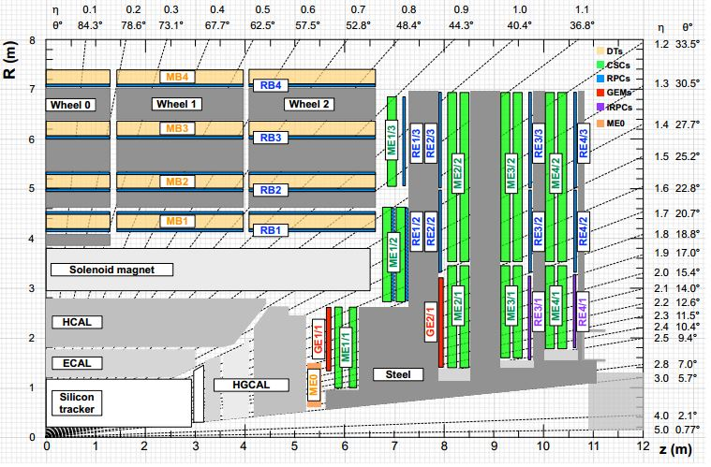
背景介绍
针对HL-LHC更高亮度的需求，RPC系统升级需要升级：
原有链路板（LB，Link Board）系统的升级
新增改进型的阻性板室（iRPC，improved RPC）系统，双端读出、两维读出
iRPC探测器：
放置于±RE3/1，±RE4/1
赝快度覆盖范围为1.8＜|η|＜2.4
η = -ln(tan$\frac{θ}{2}$)
升级后的CMS探测器1/4截面示意图

Slide 4
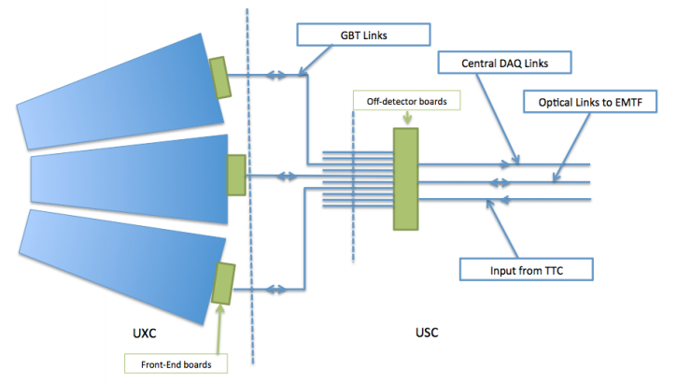
后端电子学系统需求
传输：GBT协议、双向4.8Gb/s、数据与控制共享链路。
快控制：与AMC13、DTH交互，从触发系统获取TTC、反馈TTS状态；与前端电子学进行TTC/TTS的交互。
慢控制：与MCH，从服务器获取慢控命令并反馈慢控信息；还需要与前端交互。
数据读出：多通道数据合并、打包、上传。
iRPC读出规划

Slide 5
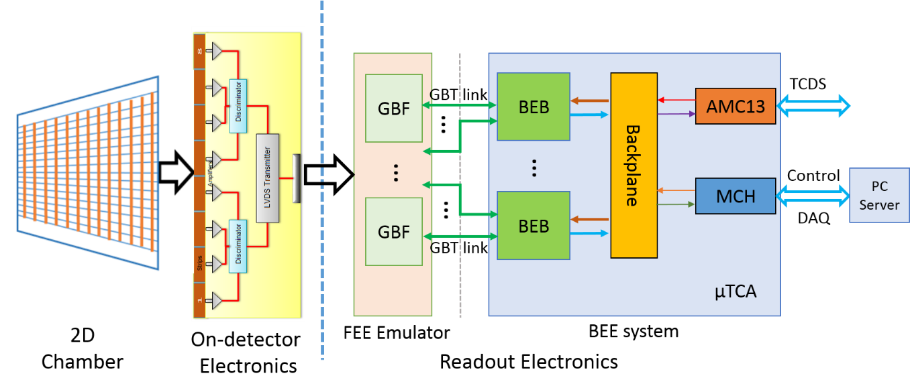
后端电子学原型系统
基于μTCA标准，针对两维iRPC探测器数据传输，满足定时、触发、控制、读出等需求：
后端电子学板，核心板
一台μTCA机箱，系统架构支撑
一块AMC13板，系统时钟及快控制
一块MCH板，网络路由
一台服务器，慢控制及读出
原型系统与2D探测器的连接

Slide 6
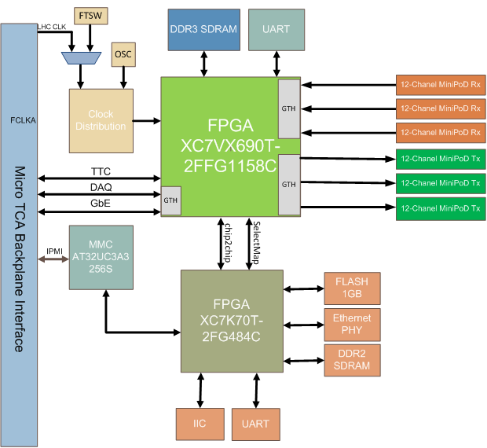
硬件设计 -- BEB
后端电子学板（BEB，BackEnd Electronics Board）
符合μTCA双宽标准
支持36输入，36输出；400Gb/s的输入输出带宽
XC7VX690T-2(Virtex-7)
核心FPGA，数据处理
XC7K70T-2 (Kintex-7)
控制FPGA，时钟配置及控制功能
AT32UC3A1512(Atmel)
智能管理模块，负责与机箱管理系统间的通信，包括控制加载负责电源、插件运行状态检测等
Rj45
时钟接口，负责从板外获取时钟，或者向板外扇出时钟
BEB结构框图

Slide 7
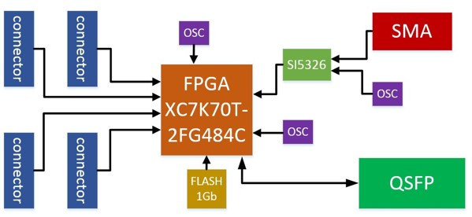
数据合成板
对于两维iRPC而言，负责连接前后端的链路板尚未确定，为了联调需要，设计了一款数据合成板。
Kintex-7 FPGA：实现GBT-FPGA，上升沿和下降沿采样（400MHz时钟）
E-link接口：32对差分信号接口，接入经放大、甄别后的探测器信号
SMA接口：外部时钟接口，接入后端板派发的同步时钟
触发接口：触发信号接入
QSFP：4通道，实现GBT链路
数据合成板设计框图

Slide 8
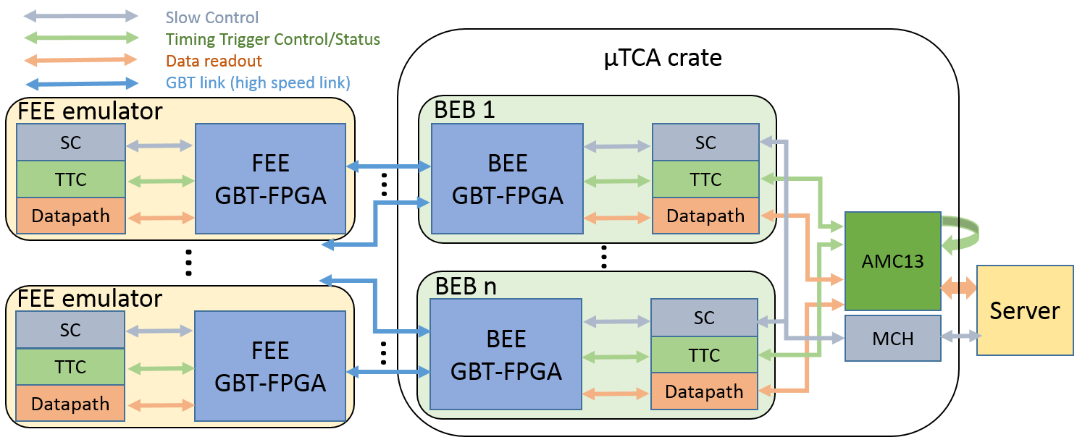
固件设计
基于μTCA机箱开发BEE的核心功能
前后端交互链路：GBT协议，双向4.8Gb/s，两路
慢控制：SiTCP协议与服务器交互，自定义前后端交互接口（时分复用技术）
快控制：标准接口与AMC13交互，自定义前后端交互接口
数据获取：整合多路输入，事例打包，万兆网存盘
同步时钟：前后端时钟同源，来自于AMC13
BEE固件功能设计框图

Slide 9
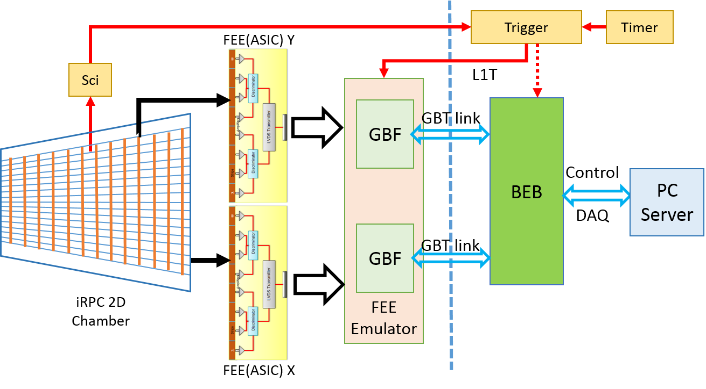
系统联合实验
在CMS实验904楼与两维iRPC探测器进行了联合实验，来验证系统性能并研究探测器相关特性。
两维iRPC探测器
前端电子学板
前放、甄别器
X、Y各自独立
触发信号
闪烁体：μ子触发
定时器：随机触发
数据合成板
探测器数据采集
X、Y各一块
后端电子学板
服务器
慢控
数据存盘
2
与两维iRPC探测器联调结构图

Slide 10
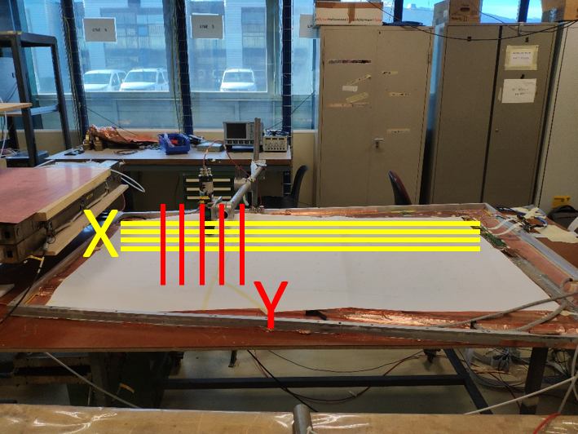
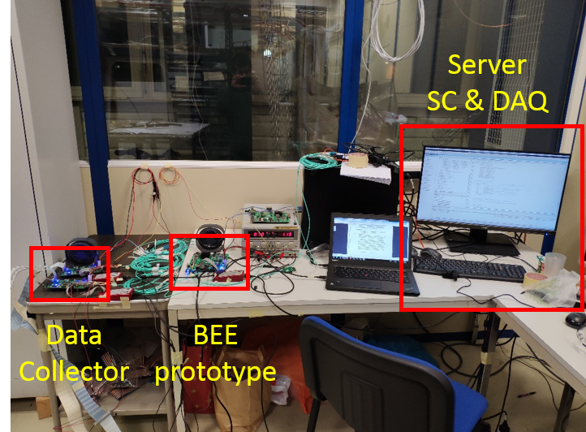
系统联合实验
两维iRPC探测器实物图
参与测试的后端电子学原型系统实物图

Slide 11
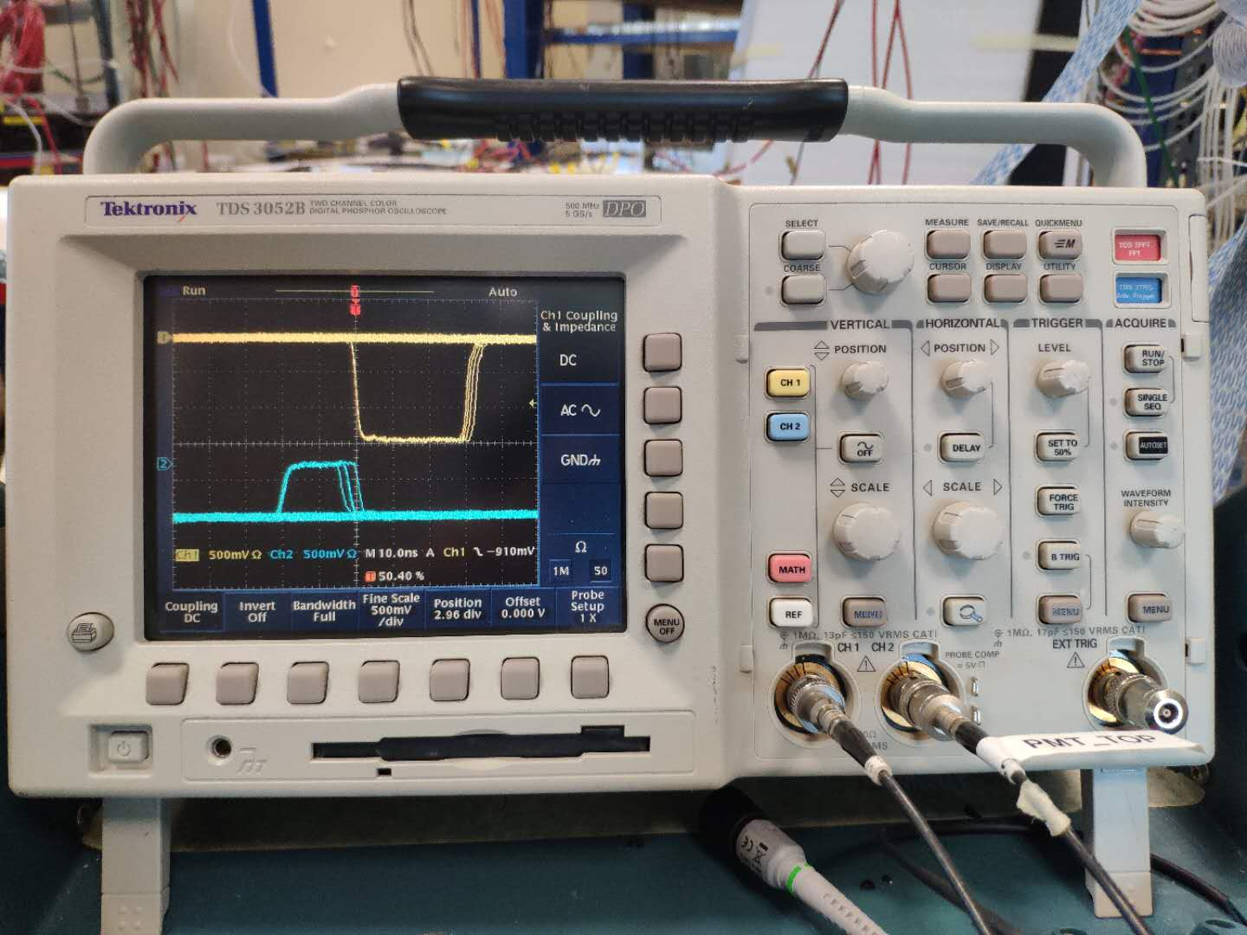
延迟调试
现象：触发信号晚于探测条信号，且触发信号为负逻辑。
原因：触发信号由闪烁体检测结果的与逻辑生成，且与探测条信号传输路径不同。
调试目的：保证合成板正常采样、验证慢控回路。
调试方法：以慢控命令分别向合成板派发探测条信号的延时标定值，同时将触发信号在FPGA内翻转为正逻辑。
示波器同时观测触发信号与探测器信号

Slide 12
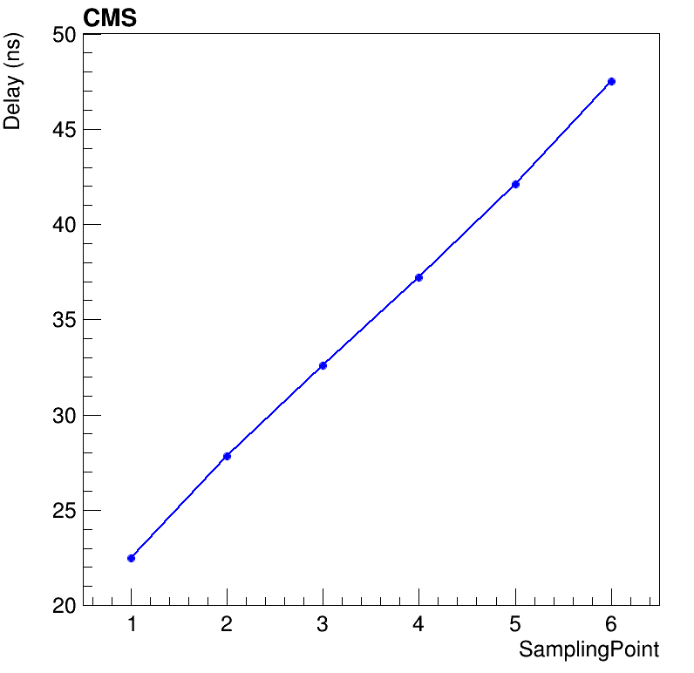
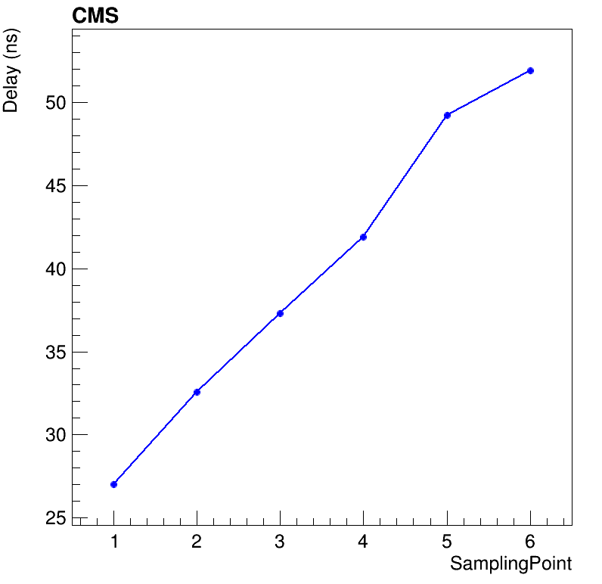
延迟调试
调试方法：分别为合成板设定不同的探测条信号延迟值（相对于触发信号），观察存盘数据中各设定值下得到的实验延迟值分布情况。
结果及分析：对于两个维度的探测条，延迟的测量值与设定值基本一致，但存在通道差异。
结论：合成板采样正常、系统慢控回路工作正常。
沿径向延迟测量值随设定值的变化
垂直于径向延迟测量值随设定值的变化

Slide 13
高压扫描取数
目的：
验证数据读出功能
为研究探测效率做准备
与原有读出系统进行对比
方法：
分别在6000V，6200V，6400V，6600V，6800V，7000V，7200V，7400V和7600V共九个测试点进行多次的持续取数。
结果：
6000V和6200V高压点存盘约十二小时数据，约30个事例。
其余七个高压点，存盘约两小时的数据，约400个事例。

Slide 14
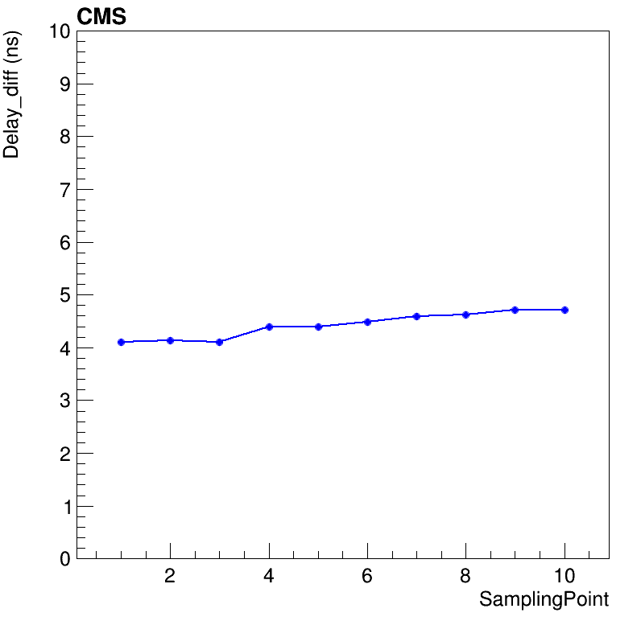
通道间时差稳定性研究
目的
评估通道间因路径差异、长时间运行等而导致的信号不同步、传输不稳定的现象
方法
7200V，13小时持续取数
对存盘数据按时间先后等分为10段，分别统计并拟合各时段探测条信号上升沿相对于触发信号上升沿的延迟。
对两个维度相同时段内的信号，比较其延迟大小。
结果
通道间存在约4ns的固定时差
通道间时差稳定在1ns以内
结论
本系统可长时间稳定工作
通道间时差统计结果

Slide 15
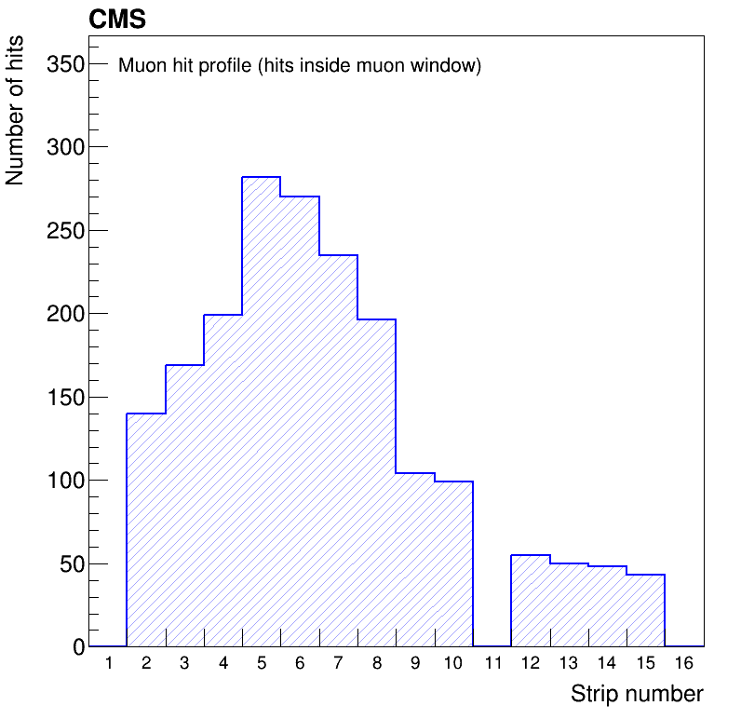
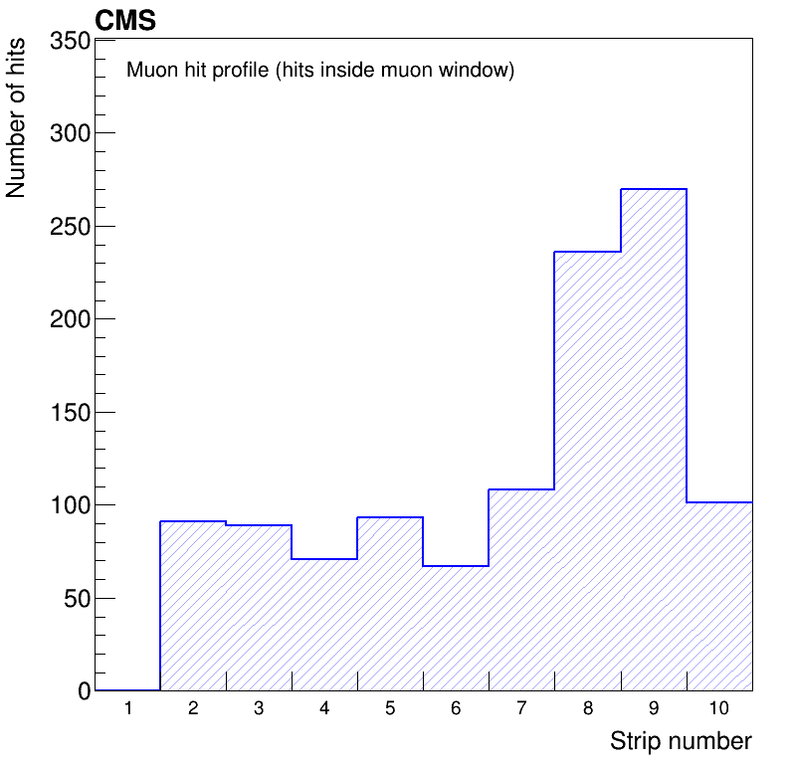
μ子击中位置研究
目的：验证采样方法的合理性
方法：选用7200V高压取数，观察不同探测条上击中的个数分布情况。
结果及分析：沿径向集中在5号、6号；垂直于径向集中在8号、9号。与闪烁体放置位置一致。径向条较窄，覆盖多，垂直于径向条较宽，覆盖少。
结论：与原有读出系统一致；采样合理、数据可靠。
沿径向击中位置分布
垂直于径向击中位置分布

Slide 16
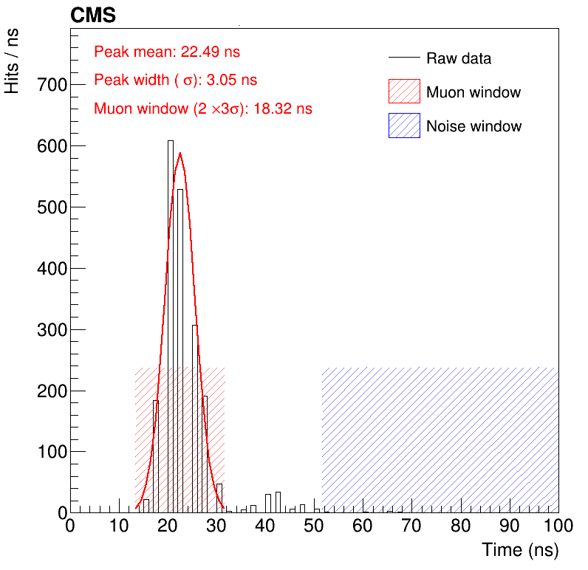
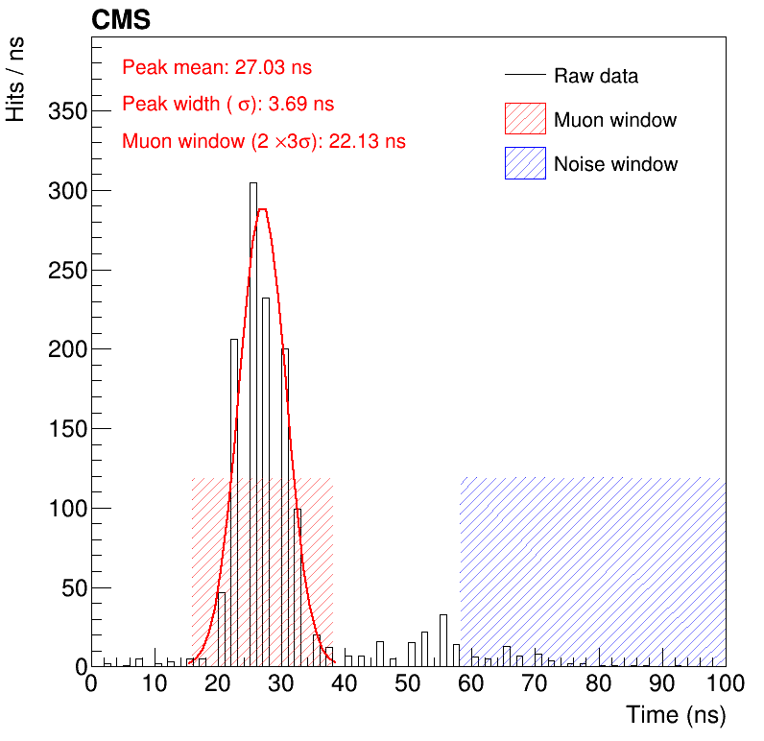
μ子击中时序研究
目的：验证采样方法的合理性
方法：选用7200V高压，延时设定22.5ns的取数，观察击中个数在不同时刻的分布情况。
结果及分析：沿径向均值22.5ns；垂直于径向均值27ns。与延时设定基本一致。通道有差异。
结论：与原有读出系统一致；采样合理、数据可靠。
沿径向击中时序分布
垂直于径向击中时序分布

Slide 17
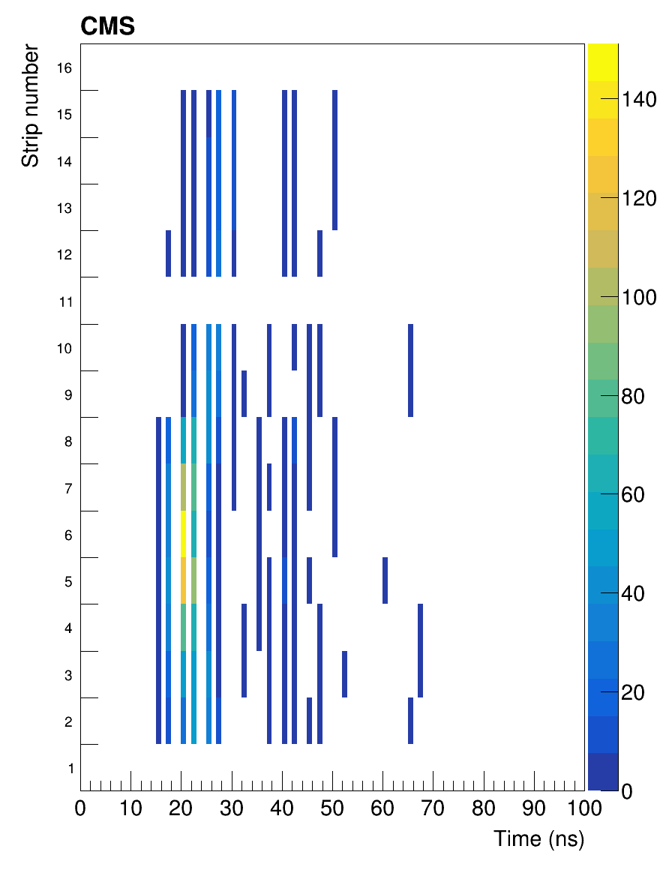
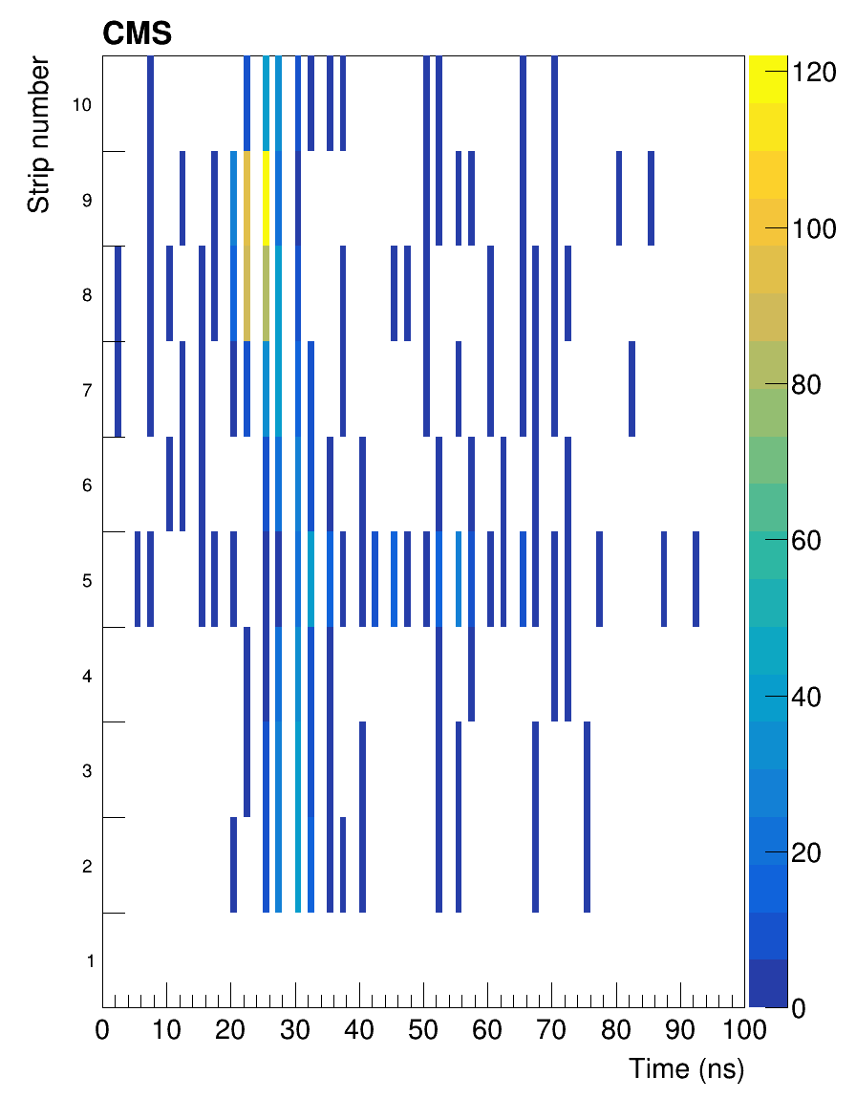
μ子击中位置时序分布
目的：验证采样方法的合理性
方法：选用7200V高压，延时设定22.5ns的取数，观察击中位置时序的二维分布情况。
结果及分析：沿径向6号条最多击中，均值22.5ns；垂直于径向9号条最多击中，均值27ns。与位置、时序的各自分布一致，且更直观。
结论：与原有读出系统一致；采样合理、数据可靠。
沿径向击中位置时序二维分布
垂直于径向击中位置时序二维分布

Slide 18
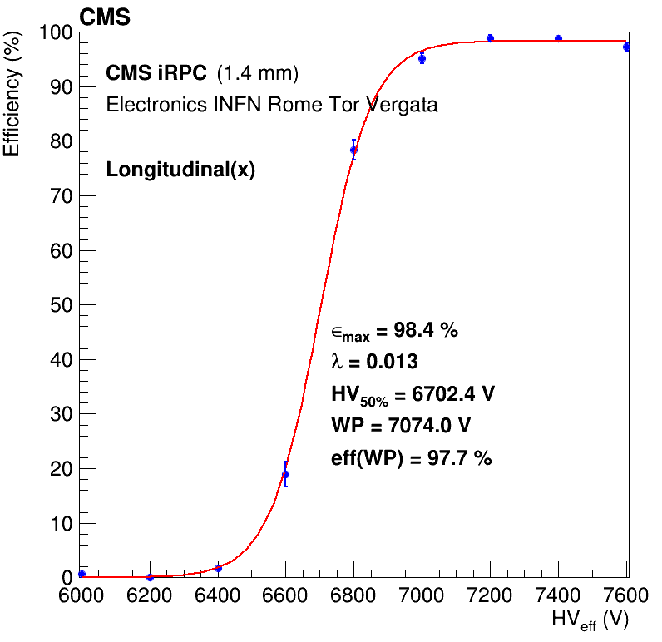
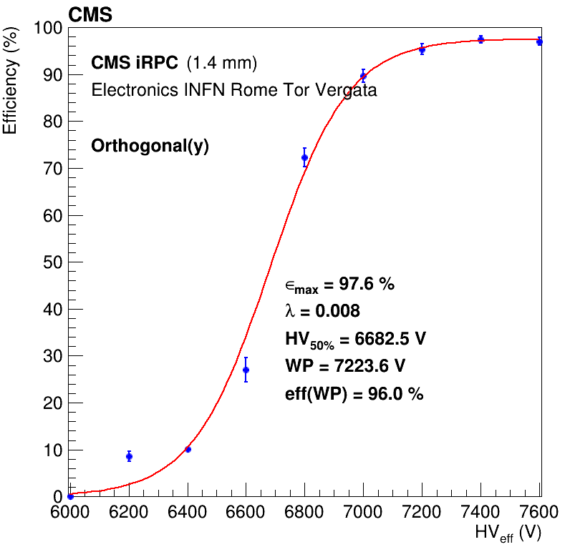
探测效率研究
目的：研究探测器特性，与原有读出系统进行对比，验证本系统的读出功能。
方法：选用高压扫描取数，计算各点效率Eff，按公式(1)拟合得到效率与工作高压的关联曲线，获取拟合量${HV}_{50\%}$和λ，得到再由公式(2)计算得到探测器的推荐工作高压点。
结果：沿径向高压点7074.0V，对应效率为97.7%；垂直于径向高压点7223.6V，对应效率为96.0%。
结论：与原有读出系统一致，本系统读出功能可靠。
已知量：
Eff：各高压点效率
${Eff}_{max}$：各测试点效率最大值
${HV}_{eff}$：各测试点的高压
未知量：
${HV}_{50\%}$：效率为最大一半时的高压
λ ：效率为最大一半时的曲线斜率
沿径向探测效率高压扫描曲线
垂直于径向探测效率高压扫描曲线

Slide 19
簇查找算法研究
目的：为今后在固件内实现簇查找功能提供参考。
方法：对联调所取事例的簇个数和簇大小，以及不同高压下簇的情况进行研究和分析。
簇个数：一次触发时，同时击中到探测区域的粒子数。
簇大小：对于每个击中，同时作出响应的探测条的个数。
区分单簇和多簇的依据：同一触发窗口内相邻条时间游动（T）
若T＜T0，认为是单簇事例的流光而导致多根条的响应。
若T≥T0，认为是多个粒子同时击中到探测区域所形成的多簇事例。
T0的选择依据：联调探测区域直径约5cm的圆，理论上单簇事例较多，多簇事例非常少。反复优化该数值，使簇个数具有理想分布。

Slide 20
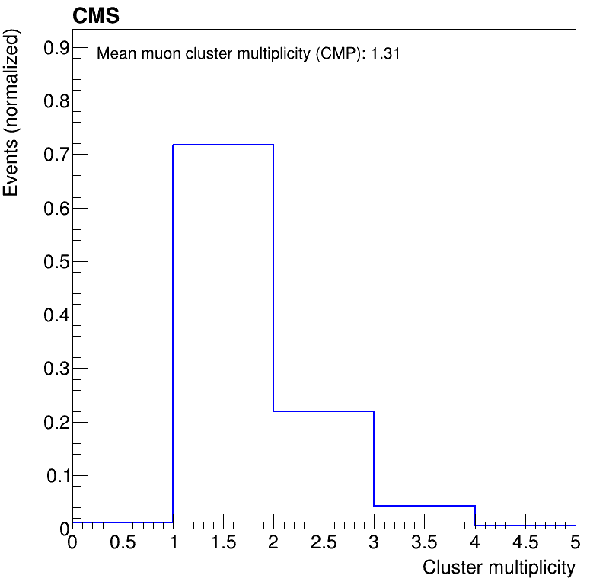
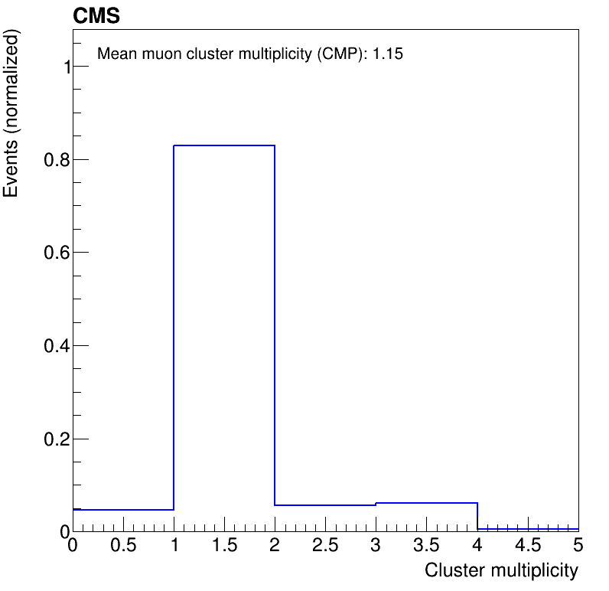
簇个数研究
结果：T0为5ns，簇个数具有理想分布。
分析：
无簇事例：探测效率并非100%
单簇事例：最多，符合预期。
多簇事例：径向多根条被覆盖，间隔击中会导致多簇结果；垂直于径向闪烁体几乎覆盖单根条，几乎无多簇事例。
沿径向簇个数分布
垂直于径向簇个数分布

Slide 21
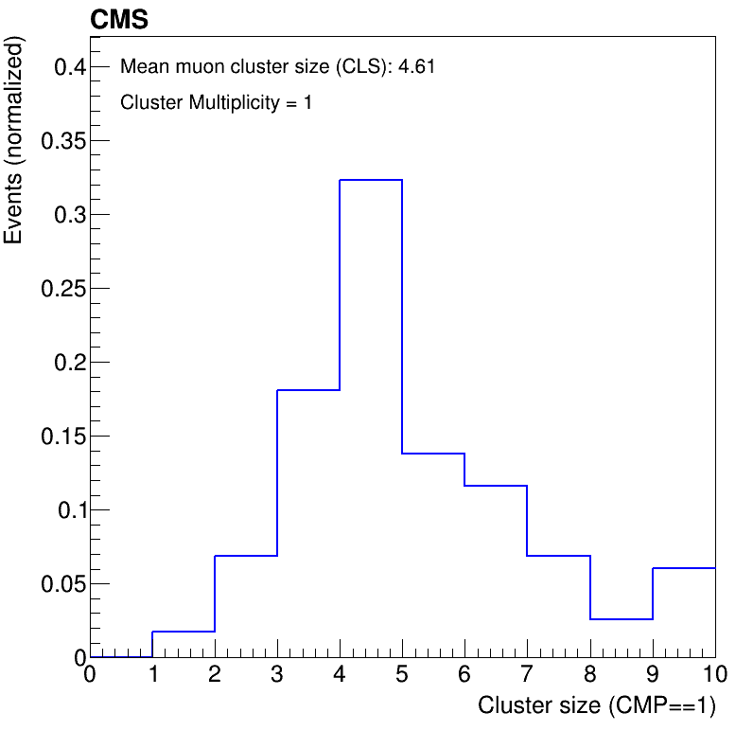
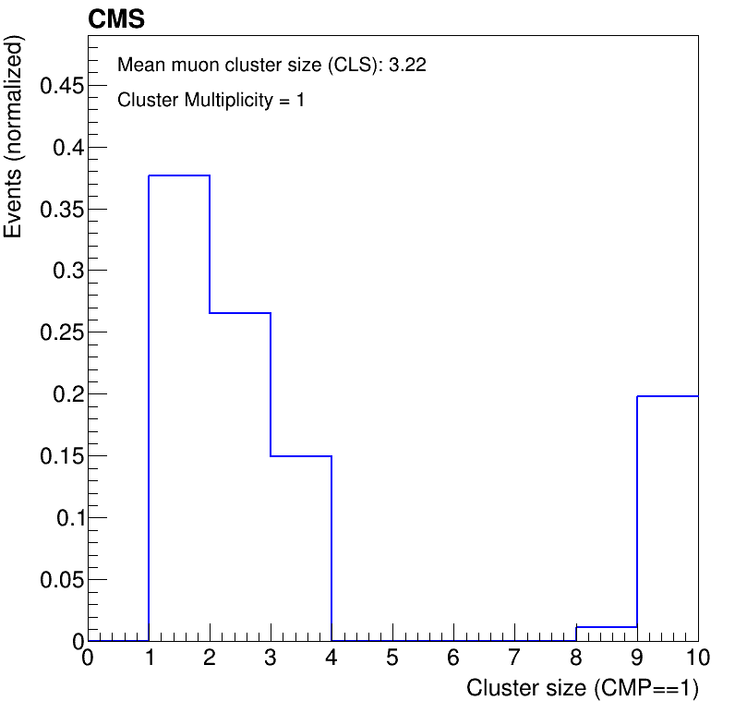
单簇事例簇大小
方法：设置T0为5ns，选取单簇事例，观察簇大小的分布情况。
结果：
沿径向簇大小为4的事例最多，大于和小于4的事例个数逐渐减少。
垂直于径向簇大小为1的事例最多，也存在更大的情况。
分析：沿径向的条放置于两个气体室中间，该分析方法较为可靠；垂直于径向的条放置于单气体室外侧，屏蔽效果并不理想，需要更合适的方法。
沿径向单簇簇大小分布
垂直于径向单簇簇大小分布

Slide 22
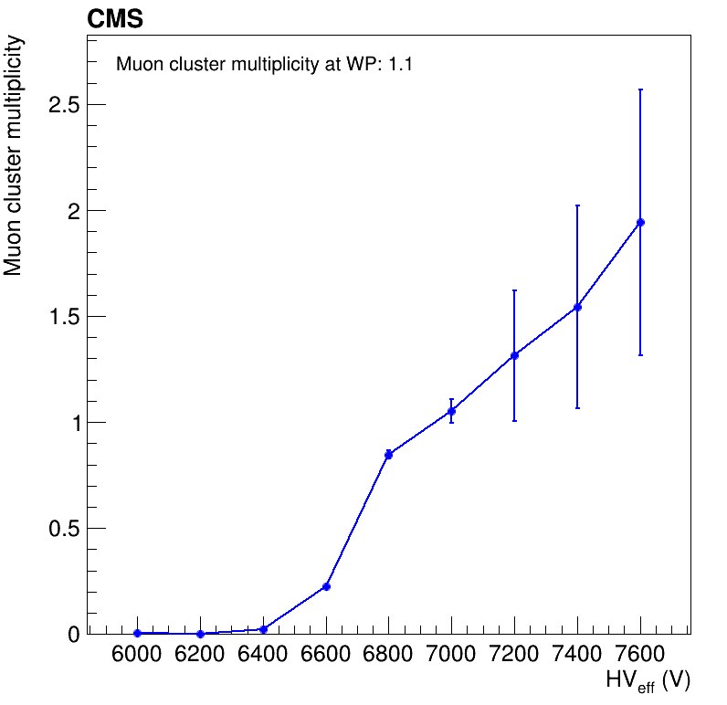
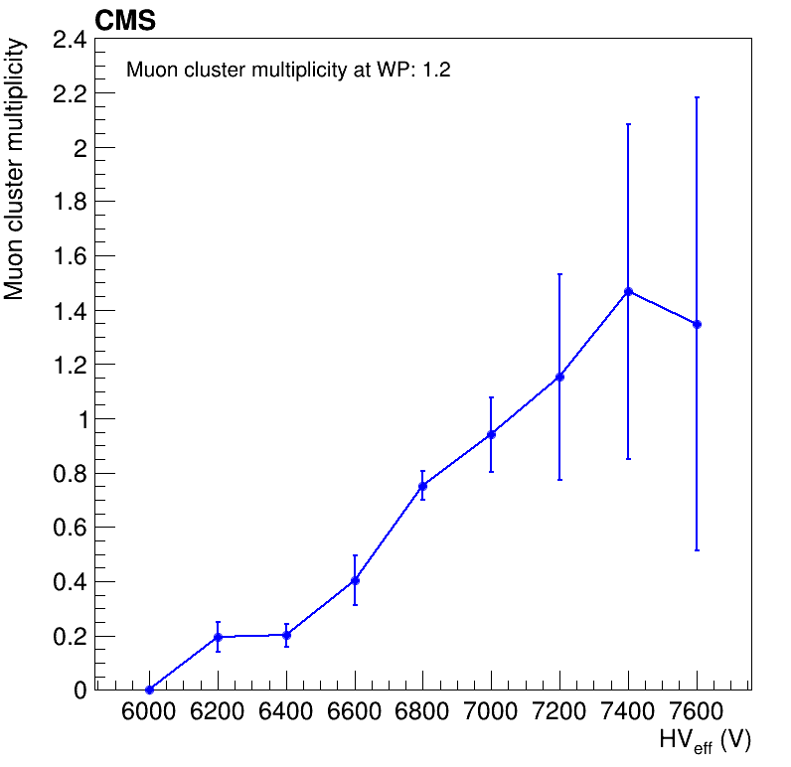
簇个数与高压的关系
方法：设置T0为5ns，观察簇个数随高压的变化情况。
分析：小于6800V，其效率较低，不具实际意义。探测器工作高压越高，每次触发的簇个数分析结果也越大。这时需要重新优化T0。
结论：探测器工作在推荐高压点时，具有最合适的簇个数。
沿径向簇个数高压扫描曲线
垂直于径向簇个数高压扫描曲线

Slide 23
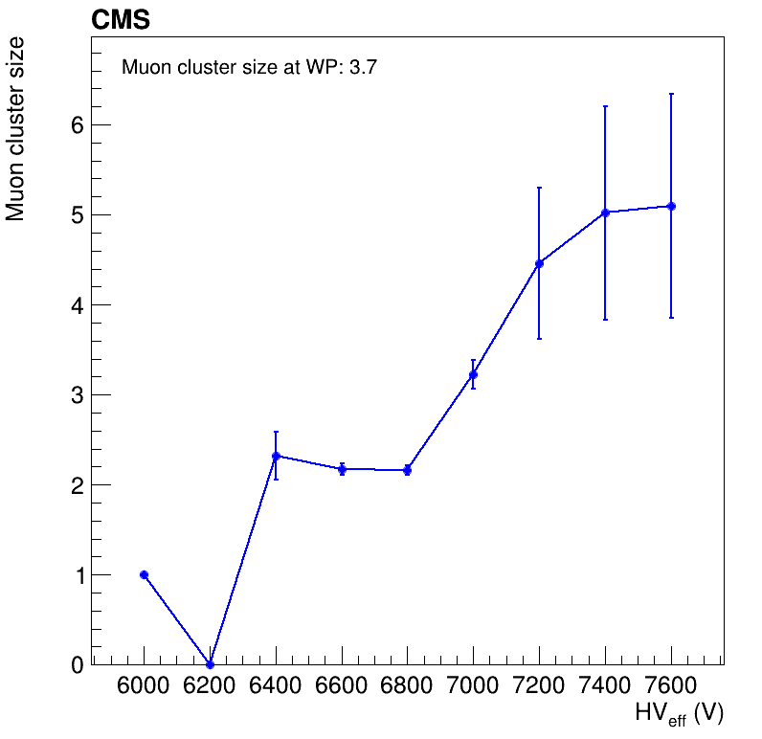
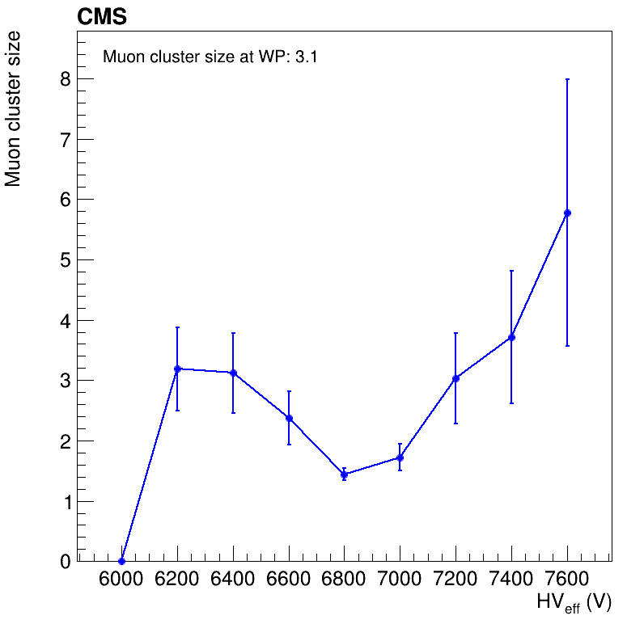
簇大小与高压的关系
方法：设置T0为5ns，观察单簇簇大小随高压的变化情况。
分析：小于6800V，其效率较低，不具实际意义。探测器工作高压越高，流光现象越严重，导致更大的簇出现。这时需要重新优化T0。
结论：探测器工作在推荐高压点时，具有最合适的簇大小。
沿径向簇大小高压扫描曲线
垂直于径向簇大小高压扫描曲线

Slide 24
总结
后端电子学原型系统具备快控制、慢控制、数据读出等基本功能。
原型系统与2D iRPC探测器成功联调
两路GBT链路
探测条信号延时可控
触发窗口可控
长时间运行稳定可靠
研究了探测器性能，探测效率与簇查找算法的研究结果与原有读出系统一致。
谢谢！

